Slide 1

Martin Sitnyk- Curso UX UI 2021
Oficios Diversos

Slide 2
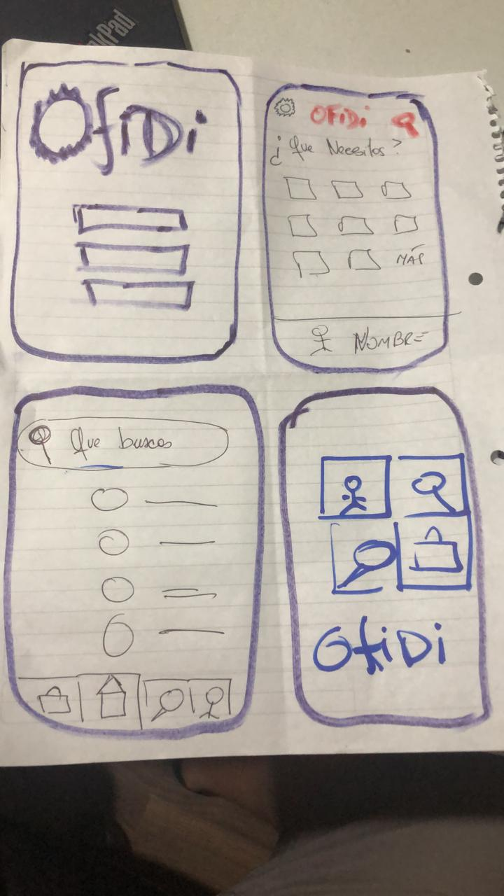
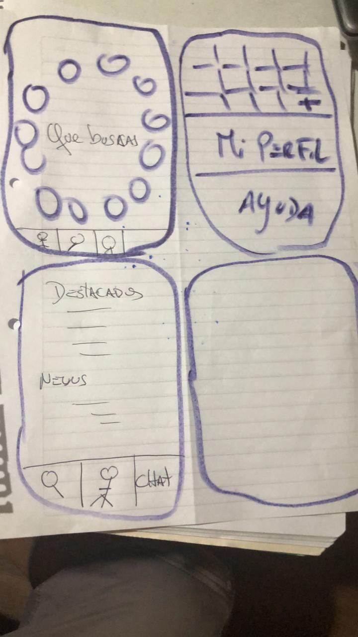
Wireframes a Mano
Asi empezamos…..

Slide 3
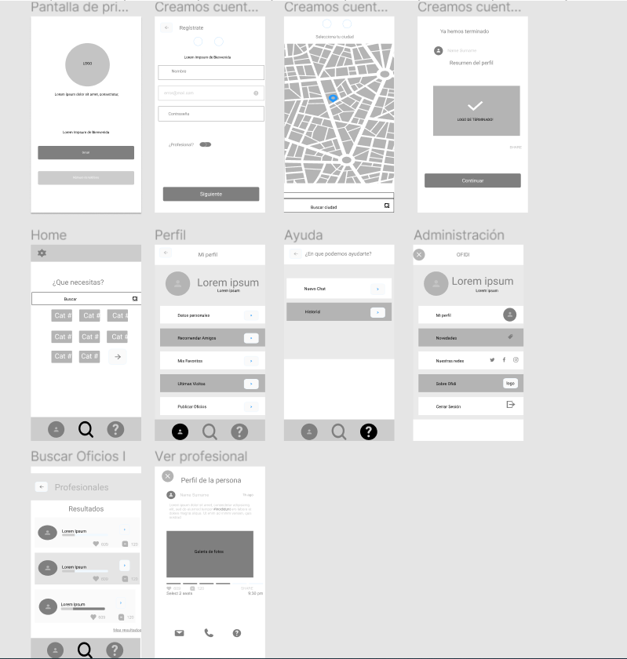
Wireframe digital
Fuente: Link a Figma

Slide 4
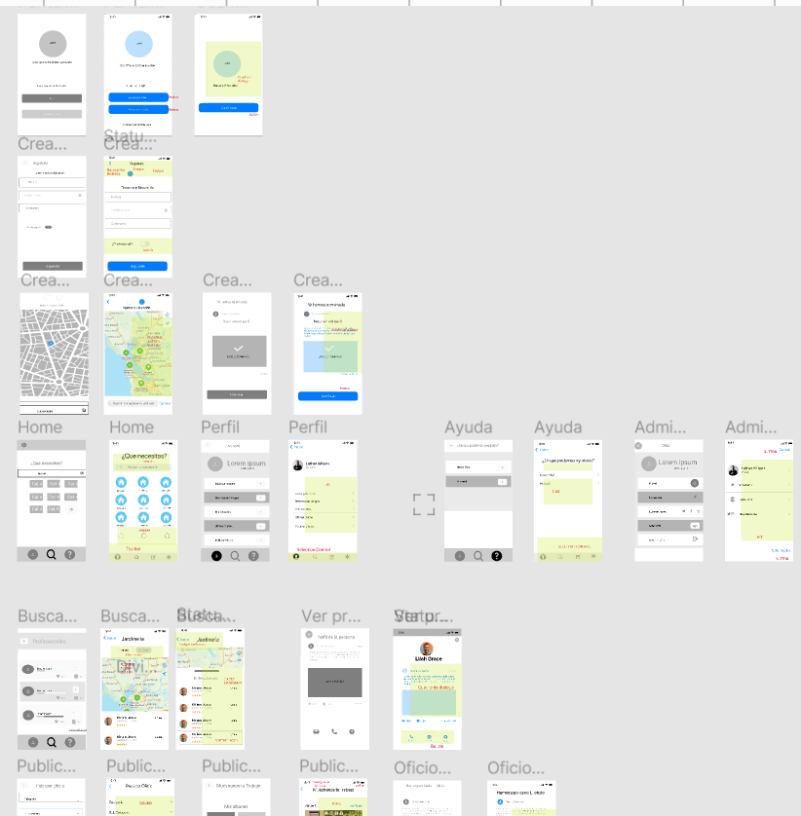
Patrones de diseño
Fuente: Link a Figma

Slide 5
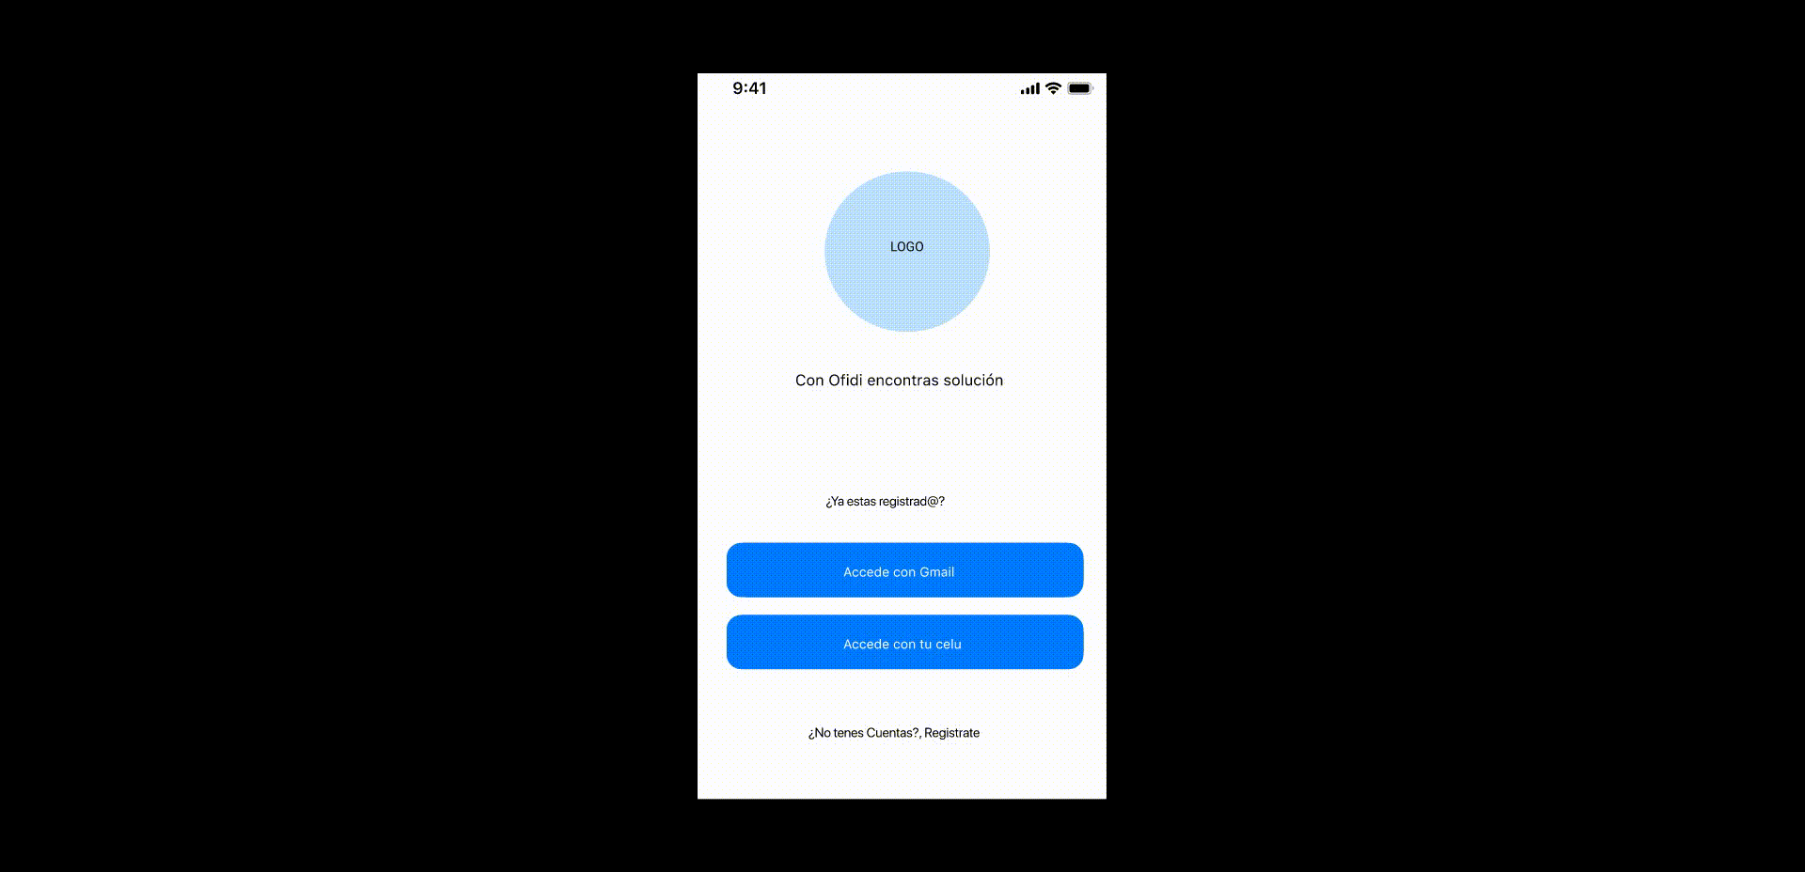
Prototipo funcional
Fuente: Link a Figma

Slide 6
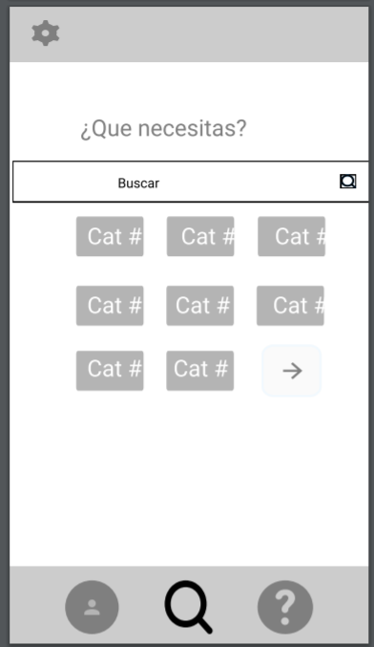
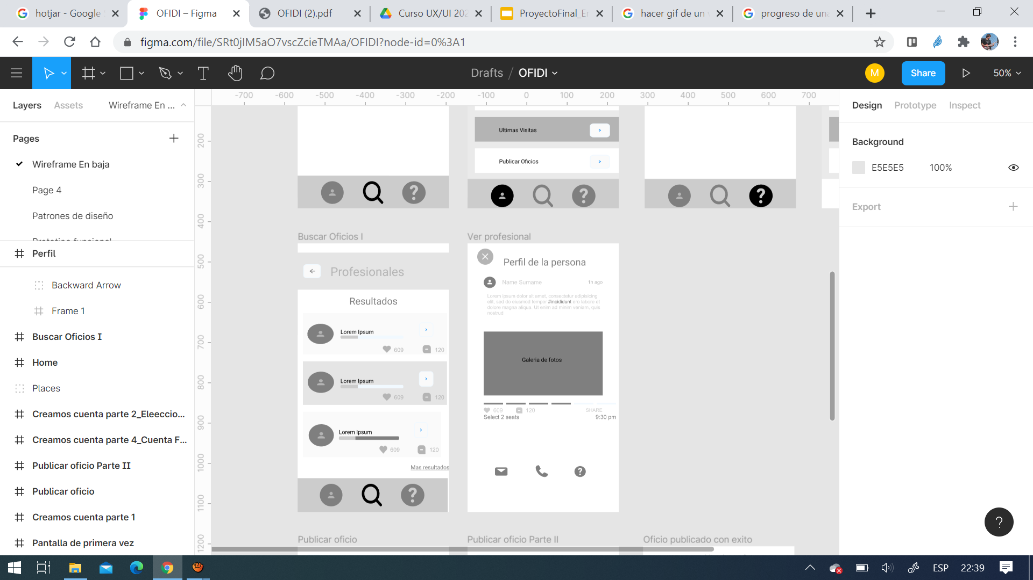
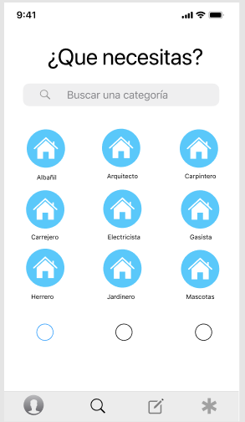
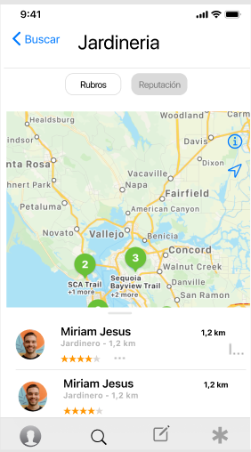
Evolución del prototipo
Wireframes a Mano | Wireframes Digitales | Patrones de diseño

Slide 7
Métricas
Situación 1: Supongamos que tenes el césped muy largo de tu casa y queres buscar un jardinero para que pueda hacer un trabajo de jardineria en tu casa.
Criterio de éxito: Debe llegar a la página de contacto de la persona que realice el oficio-. Poder visualizar el correo y el teléfono.
Situación 2. Supongamos que realizas un oficio, el cual ofreces un servicio a la sociedad. Te gustaría publicarlo en la app a fin de poder ser conocido y contactado por nuevos clientes.
Criterio de éxito: Debe llegar a la página de hemos publicado tu oficio y haber recorrido todo el proceso de carga del mismo. .
Tareas
1- Debes hacerte un usuario en la app
2- Encontrar a una persona que realice el oficio, en esta caso un jardinero.
3- Encontrar los datos de contacto de la persona que realice jardinería.
4- Publicar un oficio
Encuesta de satisfacción:
¿Qué tan sencillo te resultó hacerte un usuario?,
¿Qué tan sencillo te resultó encontrar una persona?
¿Qué tan sencillo te resultó encontrar los datos de una persona?
¿Qué tan sencillo te resultó publicar un oficio?
Cada una de la preguntas anteriores se puntuaron con la siguiente escala
1- Muy Fácil , 2- Fácil , 3- Indistinto , 4- Difícil , 5 Muy Difícil

Slide 8
Conclusiones
-Oportunidades de mejora
-Vas por el camino correcto
Hacerse un usuario en la app
-“Al registrar el oficio el switch profesional no cambia al tocarlo pero igual me manda a la página para completar mis datos.”
- 4 de 5 usuarios calificaron el proceso como Muy Fácil
Encontrar los datos de contacto de la persona que realice jardinería.
- “Buscando llegué hasta ver el perfil, no responden los botones llamar, email, teléfono.”
-Cuando entré al perfil del jardinero me hubiera gustado ver comentarios de otras personas”
-4 de 5 usuarios calificaron el proceso como Muy Fácil
Encontrar a una persona que realice el oficio, en esta caso un jardinero.
-Indicar nombres a los filtros
-Agregar más categorías de los oficios
-No solo buscar personas por mapa
- Todos los usuarios completaron la tarea con éxito
Publicar un oficio
-La opción de publicar oficio está demasiado escondida
-Que la carga de fotos no sea obligatoria para publicar un oficio
- El usuario no sabe cómo terminar el proceso
-Validar datos de contacto cuando queres publicar un oficio
-Solo 2 usuarios pudieron completar esta tarea

Slide 9
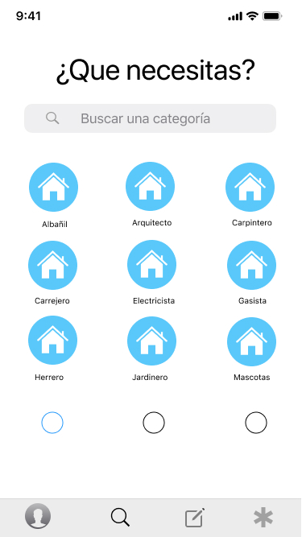
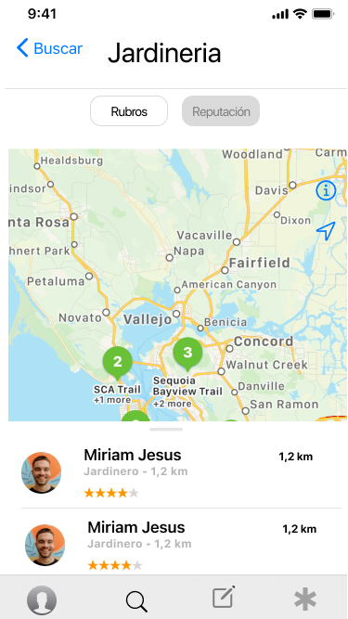
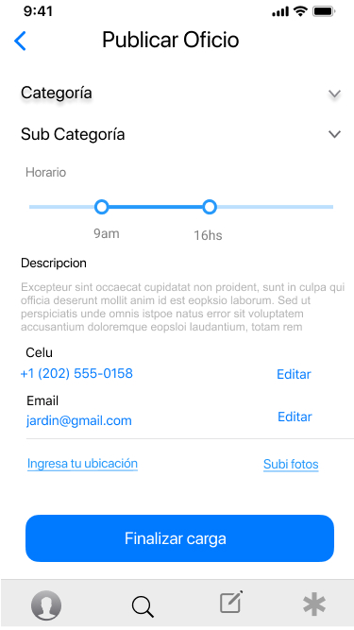
Algunas correcciones después de las pruebas
Filtros
Nuevas Categorías
Carga de fotos opcional
Validación de datos de contacto
Nuevo link de prototipado

